Slide 1
打造一個
Windows + Ubuntu
的雙系統

Slide 2
第2章
分割硬碟給Ubuntu

Slide 3
本教學只適用於MBR分割表的硬碟，
如果你的電腦有UEFI，那硬碟很有可能是用GPT的分割表，那會如同第1章所說，會很麻煩。
我目前沒有UEFI的電腦，所以不會寫GPT的分割教學。

Slide 4
安裝EaseUS Partition Master
點選剛在第1章下載好的epm.exe…

Slide 5
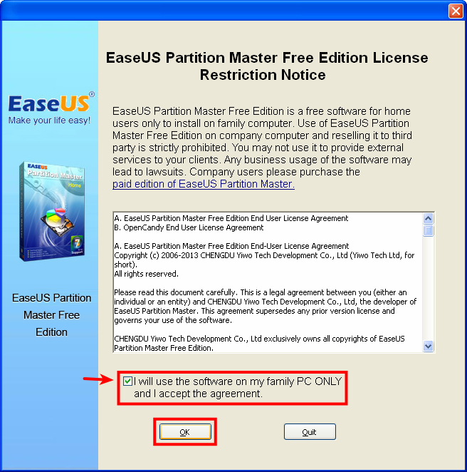
勾選同意授權條款，然後按OK
(I will use the software on my family PC ONLY and I accept the agreement.)

Slide 6
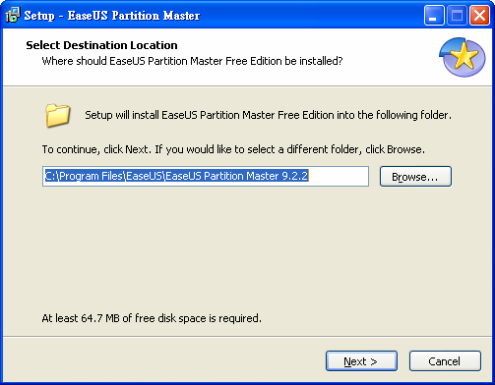
選安裝的資料夾，然後按Next

Slide 7
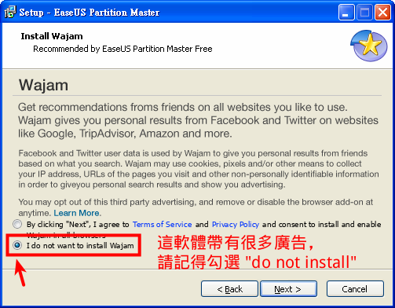
這一步開始，安裝程式會出現廣告，請記得勾選do not install

Slide 8
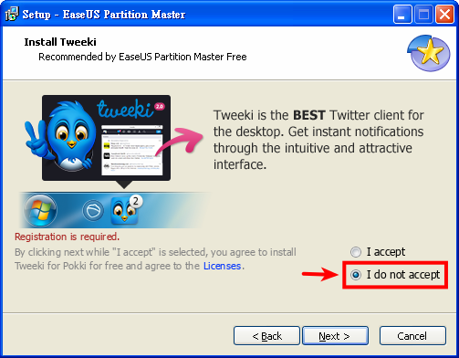
還是廣告，請選 I do not accept

Slide 9
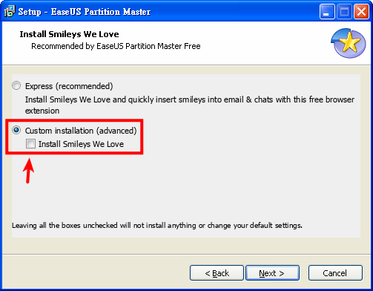
每次安裝會出現的廣告會不一樣，所以注意畫面上的Install [something]，取消勾選之……

Slide 10
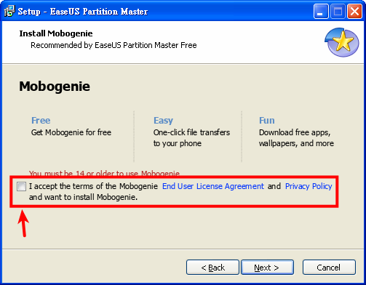
……或是I accept [something]，取消勾選之

Slide 11
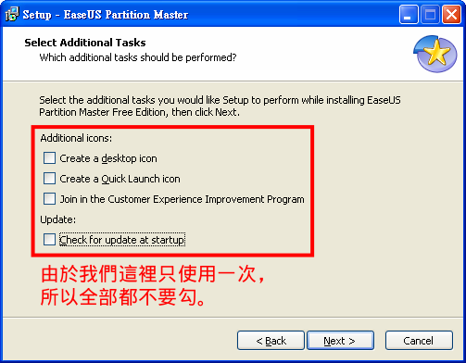
接下來會問是否產生桌面圖示，以及自動檢查更新等等，由於我們只使用這軟體一次，所以全部都不要勾。

Slide 12
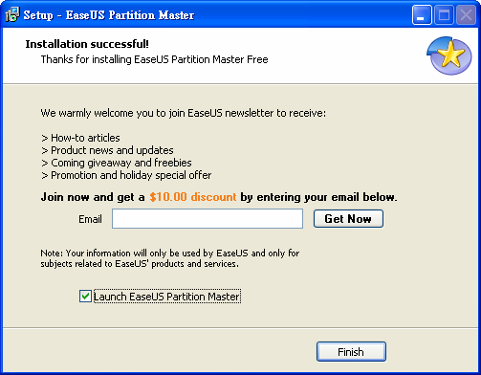
安裝完成，按Finish以啟動EaseUS Partition Master

Slide 13
使用EaseUS Partition Master來分割硬碟

Slide 14
一般的電腦在出廠時（你剛買到的時候），硬碟分割有幾種方法：
三個分割區，其中兩個為C, D兩槽，
C槽灌Windows以及軟體，
D槽讓你自由存資料，
最後一個分割則給廠商的回復系統使用。
兩個分割區，即C, D兩槽。
只有一個C槽分割區。

Slide 15
我的筆電是第1種分割法，所以我以它來示範。
用你使用空間最小，可用空間最大的槽來分割，拿出約40GB的空間給Ubuntu。
還有，Linux系統會需要特別劃一個分割給分頁檔使用（又稱置換空間swap space）。這個空間1GB就夠了，除非你有特殊的需要，那就要劃大一點，2GB。
這樣加起來，你要約41GB的空間。
註：[1] Ubuntu最少要4.5GB的空間。
[2]有些文章會建議你把swap空間設成跟記憶體一樣大，為了電腦的休眠功能使用，但是在Ubuntu休眠功能預設是關閉的，因為一些硬體的因素，不建議你開啟。參考：http://www.howtogeek.com/113923/

Slide 16
警告！
分割硬碟可能會造成你的資料損失！
如果你不會分割你的硬碟並備份你的資料，請在此停住，並找人幫你備份。
不然，你資料不見了，沒人能為你負責。
（即使EPM可以調整分割區大小，沒人能保證檔案移動時不會損毀）

Slide 17
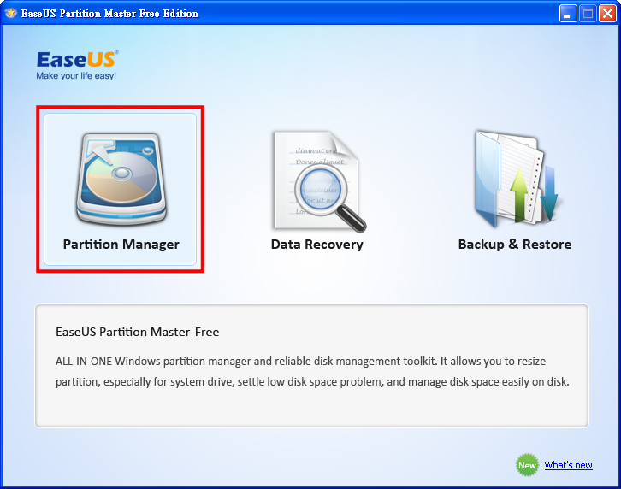
按Partition Manager

Slide 18
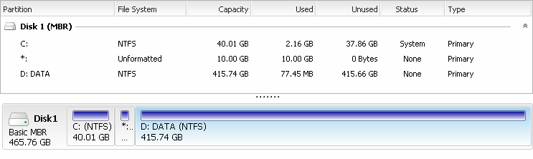
你可以看到你電腦的硬碟分割情形，由於各廠商分割的方式不一樣，所以你看到的不會跟上圖一樣。
你要找出目前可用空間最大的分割，例如圖上的D槽（415GB可用）。

Slide 19
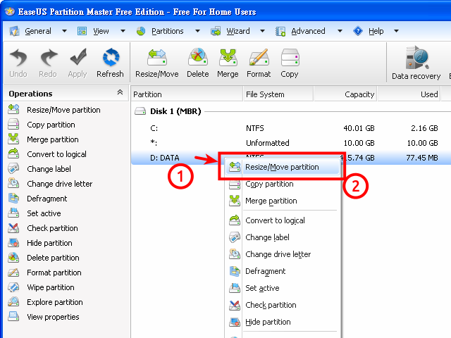
在分割上按滑鼠右鍵
選擇Resize/Move partition

Slide 20
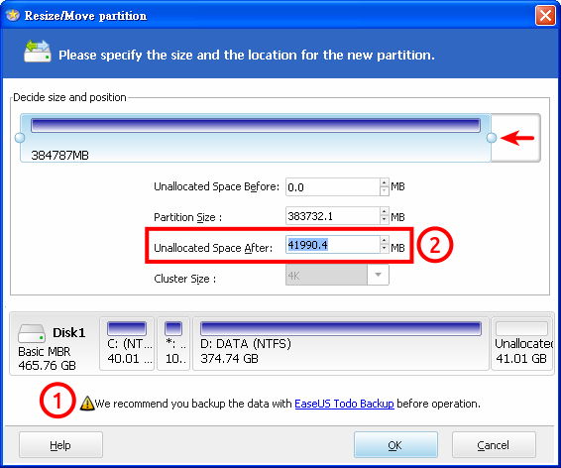
注意訊息，它提醒你要備份資料，以防萬一。
拖曳上方的滑桿，或設定Unallocated Space After為41984MB以上（不會是整數，這是正常的）

Slide 21
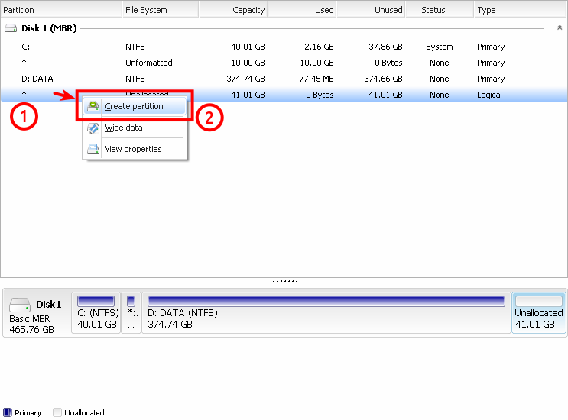
在新多出的41GB空間上按右鍵
選擇Create partition

Slide 22
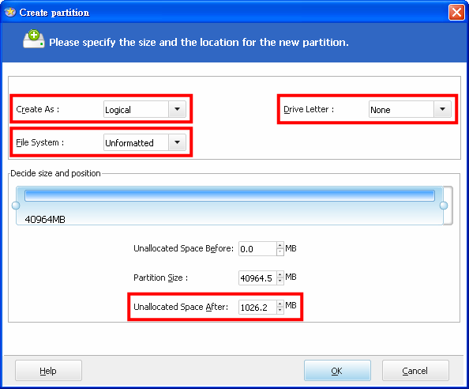
Create As: Logical（邏輯分割，因為主分割有4個的限制）
Drive Letter: None（我們不會在這裡格式化分割區）
File System: Unformatted（原因同上）
Unallocated Space After: 1024MB以上

Slide 23
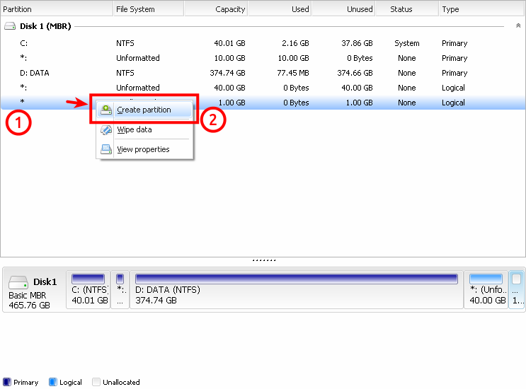
在剩下的1GB空間上按右鍵
選擇Create partition

Slide 24
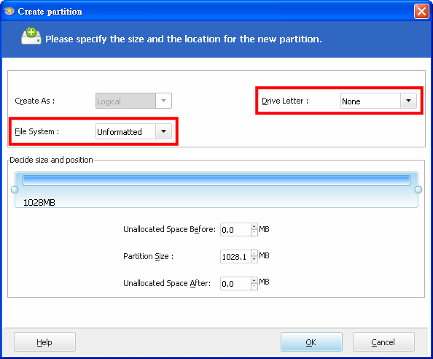
Create As: Logical（這應該不能改了XD）
Drive Letter: None
File System: Unformatted

Slide 25
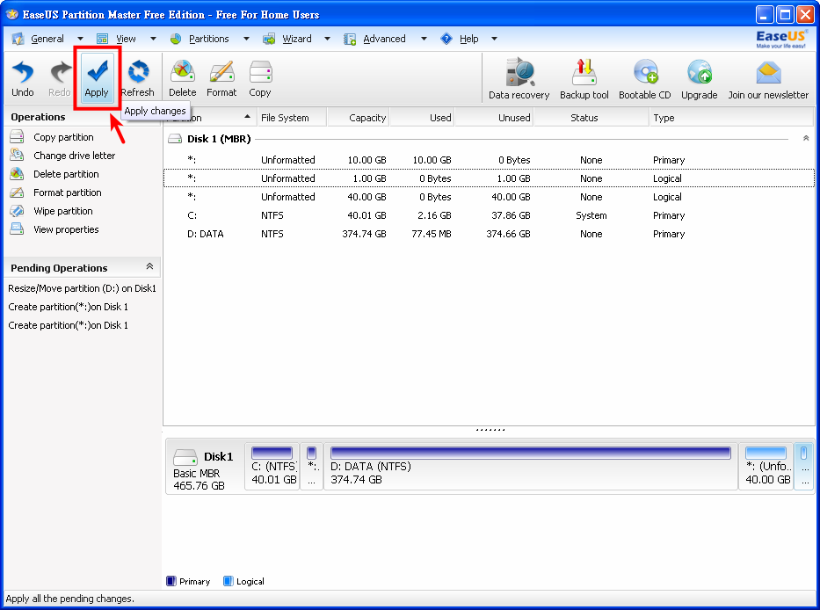
檢查你的分割狀況，沒問題後，按下Apply。
電腦會在這時候重新開機，以完成分割作業。

Slide 26
重新開機後，你需要等一段時間，讓EPM處理硬碟分割……
完成之後，檢查一下你原本分割的硬碟，資料有沒有毀損。（你應該有備份資料吧？）

Slide 27
解除安裝EaseUS Partition Master

Slide 28
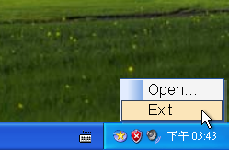
先在螢幕的右下角的EaseUS Partition Master圖示上按右鍵，選Exit關閉它。
這是一個討人厭的「通知程式」，如果不先關閉它，移除EPM之後，這東西還會留在你電腦裡。

Slide 29
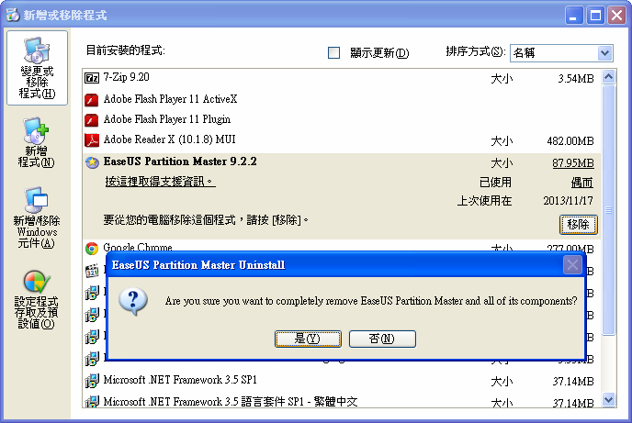
在「新增或移除程式」（Vista以上：程式和功能）中找到EaseUS Partition Master，並按移除。

Slide 30
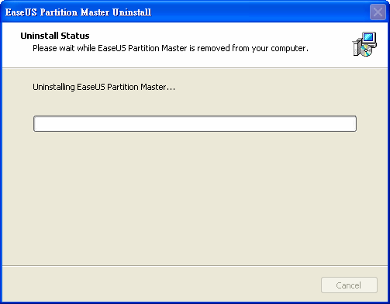
移除中……

Slide 31
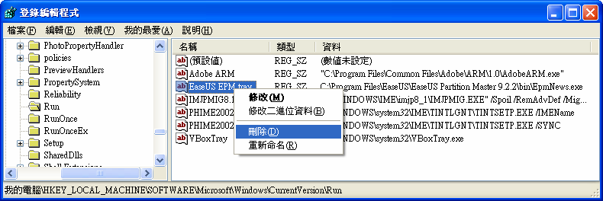
移除之後，你的登錄檔裡還會留下一個值，你可以用「登錄編輯程式」移除之。
不會用的話，請按 開始→執行 ，輸入：
reg delete "HKLM\SOFTWARE\Microsoft\Windows\CurrentVersion\Run" /v "EaseUS EPM tray" /f
（以上為一行指令）

Slide 32
Next:
安裝Ubuntu 12.04 LTS

Slide 33
本著作由宋岡哲<explorer09@gmail.com>製作，以
創用CC 姓名標示-相同方式分享4.0國際 授權條款釋出。
詳細授權條款，請至http://creativecommons.org/licenses/by-sa/4.0/
Windows is a registered trademark of Microsoft Corporation in the United States and
other countries.
Ubuntu is a registered trademark of Canonical Ltd.
EaseUS is a registered trademark of EaseUS.（成都易我科技开发有限责任公司）

